Slide 1


5.1 反馈的基本概念及判断方法
5.2 负反馈放大电路的四种基本组态
5.3 负反馈放大电路的计算
5.4 深度负反馈放大电路放大倍数的分析
5.5 负反馈对放大电路性能的影响
5.6 负反馈放大电路的稳定性
5.7* 放大电路中其它形式的反馈

Slide 2
内容简介
本章主要讲述反馈的基本概念、负反馈放大电路的方框图和一般表达式、负反馈放大电路的组态及其判别方法、深度负反馈放大倍数的估算方法、负反馈对放大电路性能的影响等。重点掌握负反馈放大电路组态的判别方法、正确理解深度负反馈条件下放大倍数的含义及估算方法、掌握各种负反馈对放大电路性能的影响，并能根据需要正确引入合适的交流负反馈；了解负反馈放大电路产生自激振荡的原因及消除自激振荡的方法。

Slide 3
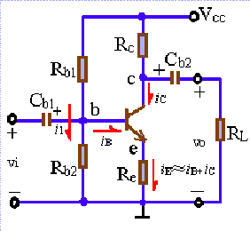
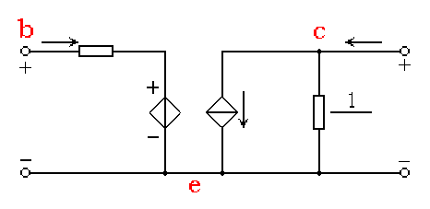
1. 反馈的基本概念
（1）什么是反馈？
I_{b}
h_{ie}
i_{c}
u_{be}
h_{re}u_{ce}
h_{fe}i_{b}
u_{ce}
h_{oe}
内部反馈
外部反馈
将电子系统的输出量（输出电压或输出电流），通过一定的电路形式，部分或全部作用到输入回路，以影响其输入量（输入电压或输入电流）的过程，称之为反馈。

Slide 4
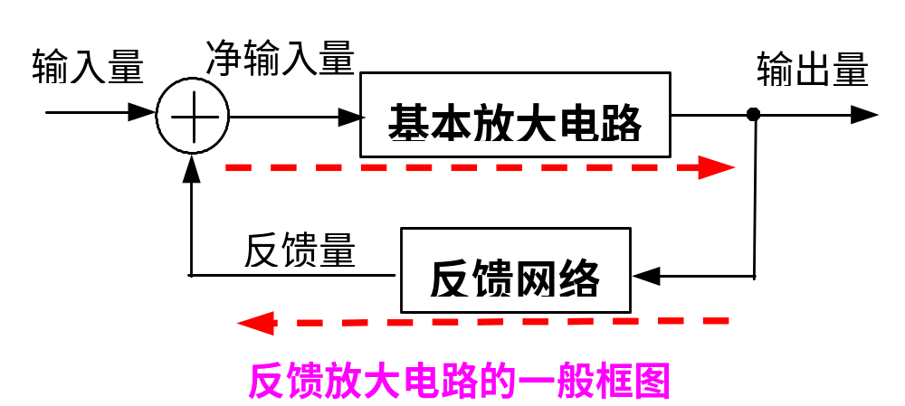
（2）反馈放大电路的一般框图
基本放大电路的输入信号称为净输入量，它不但决定于输入信号（输入量），还与反馈信号（反馈量）有关。
正反馈与负反馈
交流反馈与直流反馈
（3）反馈的基本类型
外部反馈与内部反馈
电流反馈与电压反馈

Slide 5
正反馈：使放大电路净输入量增大的反馈；
负反馈：使放大电路净输入量减少的反馈。
直流反馈：反馈量只含有直流量；主要用于稳定放大电
路的静态工作点。
交流反馈：反馈量只含有交流量。
电流反馈：反馈量是电流量；
电压反馈：反馈量是电压量。

Slide 6
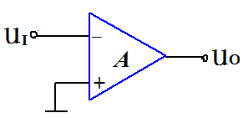
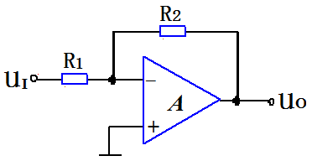
2. 反馈的判别
（1）有无反馈的判别
直流通路和交流通路中是否存在反馈通路。
集成运放的同相输入端和反相输入端，均无通路，没有反馈。
电阻R2将集成运放的输出端和反相输入端相连接，因而净输入量不仅决定于输入信号，还与输出信号有关，所以引入了反馈。

Slide 7
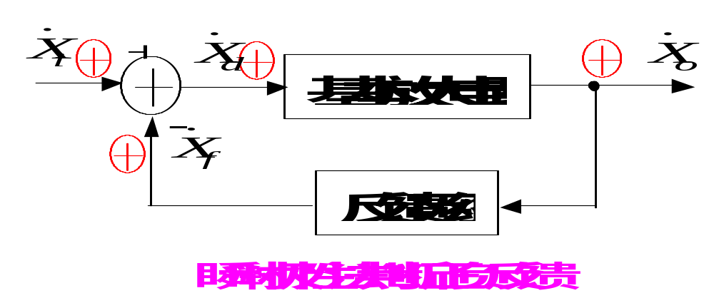



（2）反馈极性的判别：
瞬时极性法：规定电路输入信号在某一时刻对地的极性，并以此为依据，逐级判断电路中相关点电流的流向和电位的极性，从而得到输出信号的极性；根据输出信号的极性判断出反馈信号的极性；若反馈信号使基本放大电路的净输入信号增大，则说明引入了正反馈；若反馈信号使基本放大电路的净输入信号减少，则说明引入了负反馈。
使 ↑，则为正反馈；
使 ↓，则为负反馈。

Slide 8
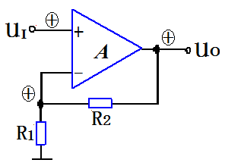
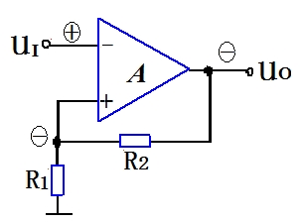
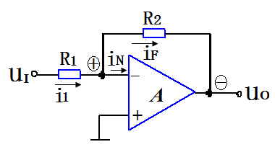
例：
输出电压uo使净输入电压（uP-uN）减少，引入了负反馈。
输出电压uo使净输入电压（uP-uN）增大，引入了正反馈。
输出电压uo作用于R2，产生电流iF，iF对i1分流，导致集成运放的净输入电流iN的数值减少，引入了负反馈。

Slide 9
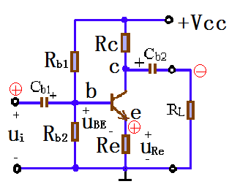
例：在下列电路中，是否存在反馈？若存在，是正反馈还是负反馈？是交流反馈还是直流反馈？
解：存在反馈通路（电阻R_{e}），所以存在反馈；R_{e} 既存在于交流通路，也存在于直流通路，所以既有交流反馈，也有直流反馈；从图示瞬时极性可以看出，u_{Re} 使u_{BE} 减小，所以为负反馈。

Slide 10
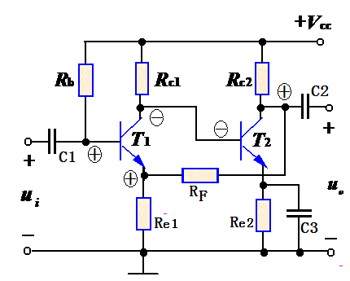
例：
uo经RF使T1管发射极电位升高，使T1管b-e间电压减少，引入了负反馈。

Slide 11
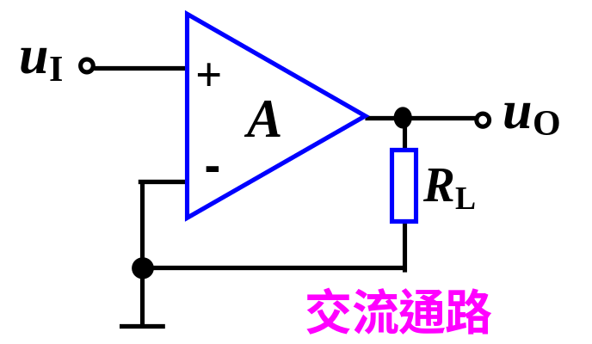
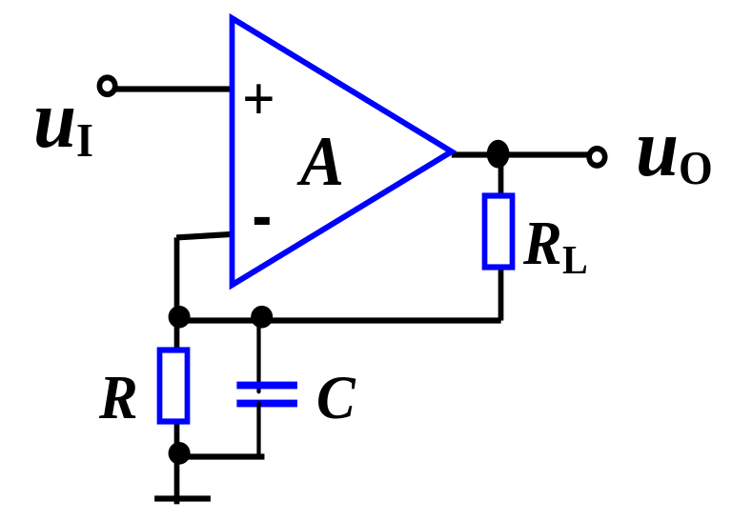
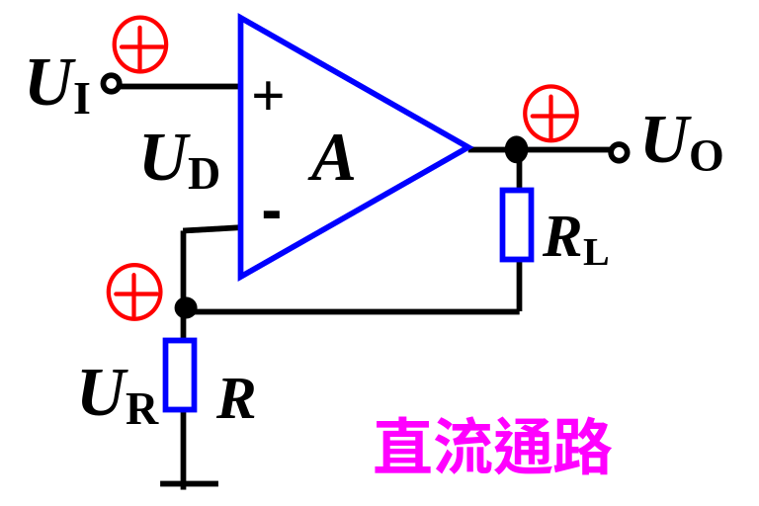
（3）直流反馈与交流反馈的判断
判断反馈存在于直流通路中还是交流通路中
例：
解：交流通路中，C短路，反相输入端接地，RL仅仅为负载，uo不会作用于输入回路，不存在反馈通路，所以不存在交流反馈。
直流通路中，C开路，存在反馈通路（反馈电阻R ），所以存在直流反馈；U_{R} 使U_{D} 减小，所以为负反馈。

Slide 12
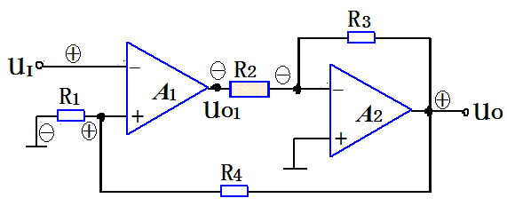
例：判断电路中是否引入了级间反馈，若引入了反馈，则判断是直流反馈还是交流反馈，是正反馈还是负反馈。
解：电阻R4将输出回路与输入回路相连，故电路引入了反馈。
直流通路和交流通路中，反馈通路均存在，故电路中既有直流反馈又有交流反馈。
uo经R4反馈，使得净输入信号（uN-uP)减少，故为负反馈。

Slide 13
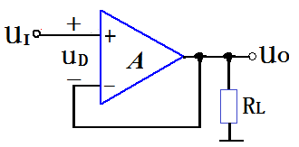
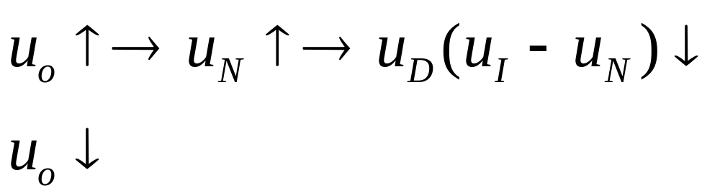
一.负反馈放大电路分析要点
在输入量uI不变的 情况下，由于某种原因使得uo增大（或减少），经过负反馈，使得uo减少（或增大）。

Slide 14
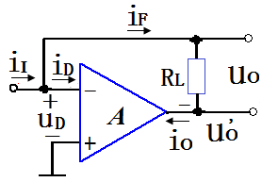
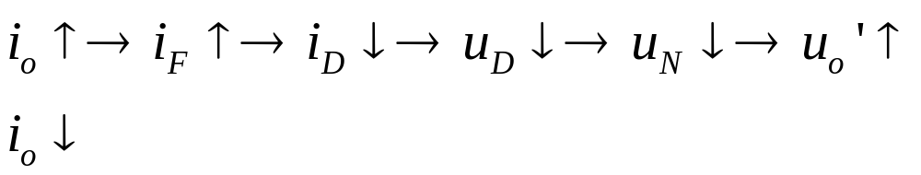
在输入量iI不变的情况下，由于某种原因使得io增大（或减少），经过负反馈，使得io减少（或增大）。

Slide 15
结论：
（1）交流负反馈稳定放大电路的输出量，任何因素引起的输出量的变化均将得到抑制，使电路的放大能力下降。
（2）反馈量实质上是对输出量的采样，它既可能来源于输出电压，也可能来源于输出电流，其数值与输出量成正比。
（3）负反馈的基本作用是将引回的反馈量与输入量相减，从而调整电路的净输入量和输出量。
（4）反馈量取自输出电压将使输出电压稳定，反馈量取自输出电流将使输出电流稳定。

Slide 16
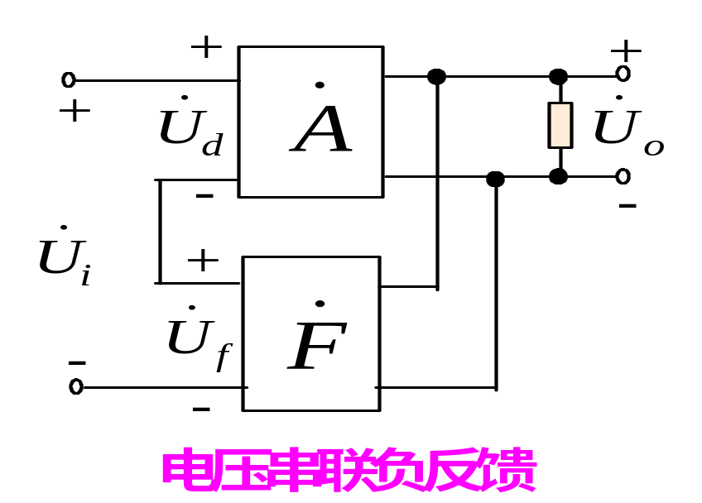
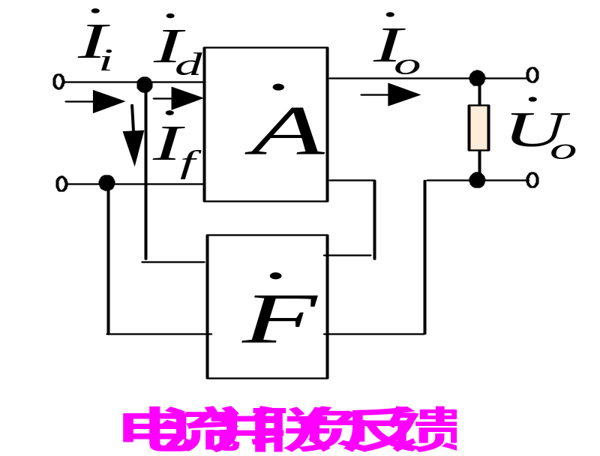
二. 负反馈放大电路的四种组态
从输入端看:
反馈量与输入量以电压形式叠加，则为串联反馈；
反馈量与输入量以电流形式叠加，则为并联反馈。
从输出端看:
反馈量若取自于输出电压，则为电压反馈；
反馈量若取自于输出电流，则为电流反馈。

Slide 17
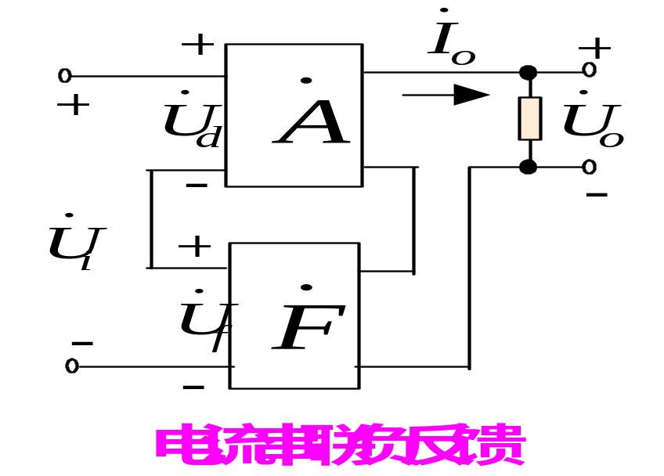
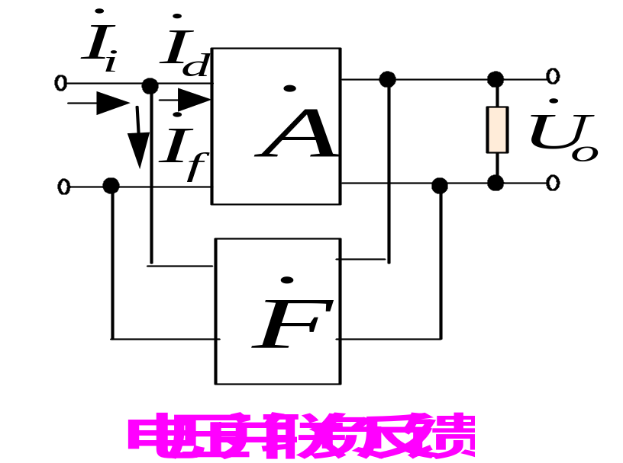
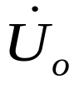
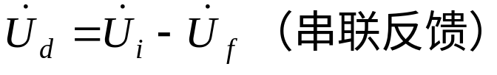
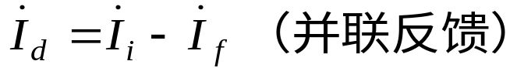

若将输出电压 短路：
反馈量若取自于输出电压，则反馈量必为0，故可以判断为电压反馈；
反馈量若取自于输出电流，则反馈量不为0，故可以判断为电流反馈。
思考题：
若将输出电流 开路，如何判断为电压反馈还是电流反馈？

Slide 18
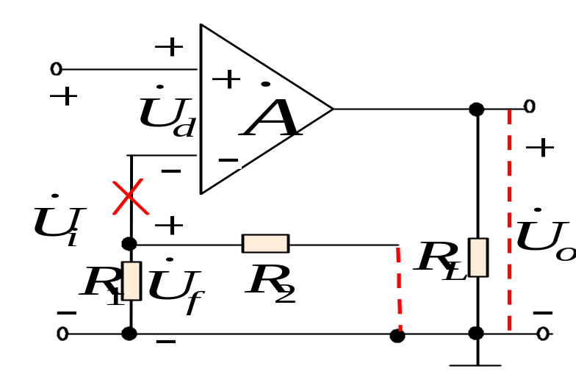
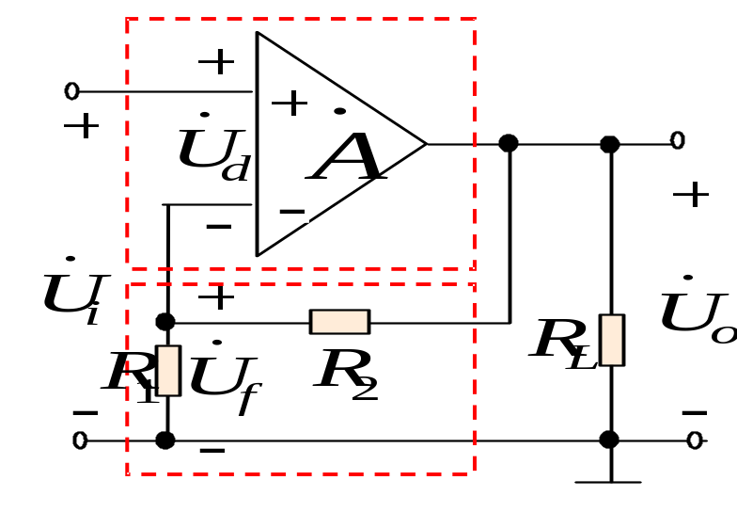

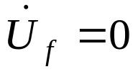
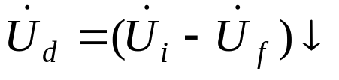
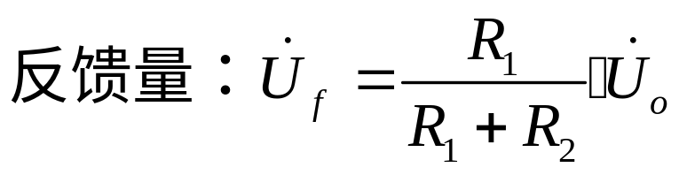
1.电压串联负反馈
若将 短路，同时断开输入信号的影响，则：
解：据图示瞬时极性：
所以，为电压反馈。
所以，为串联负反馈。
综上所述，该电路为电压串联负反馈。
反馈量取自输出电压Uo，且正比于Uo,并将与输入电压Ui求差后放大，故电路引入了电压串联负反馈。

Slide 19
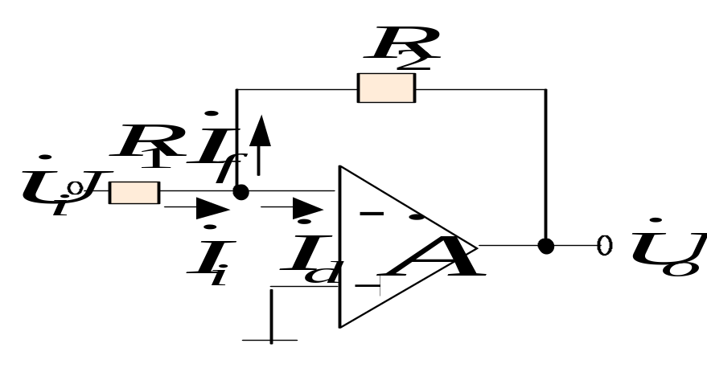
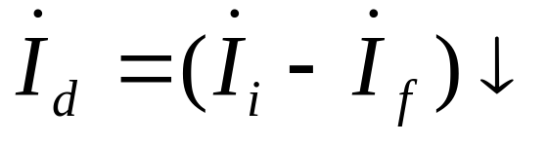

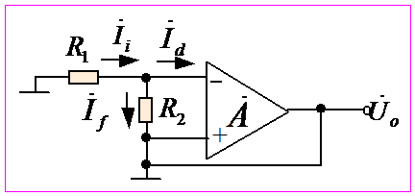
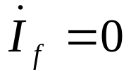
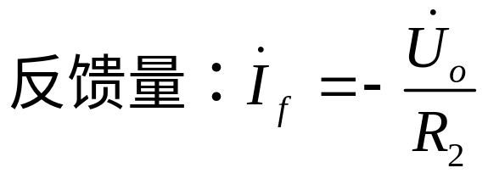
2.电压并联负反馈
-
所以，为并联负反馈。
若将 短路，同时消除输入信号对反馈网络的影响，则：
所以，为电压反馈。
综上所述，该电路为电压并联负反馈。

Slide 20
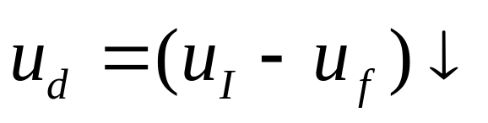
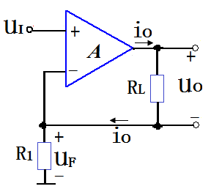
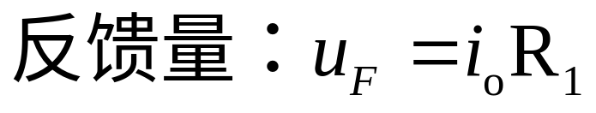
3.电流串联负反馈
+
+
所以，为串联负反馈。
若将 短路，同时将输入信号断开，消除输入量对反馈网络的影响，则uf≠0,故为电流反馈。
+
反馈量取自输出端电流io，且转换为反馈电压uF，并将与输入电压uI求差后放大，故电路引入了电流串联负反馈。

Slide 21
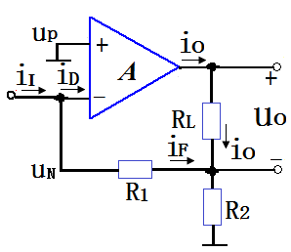
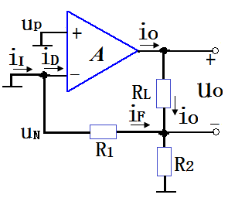
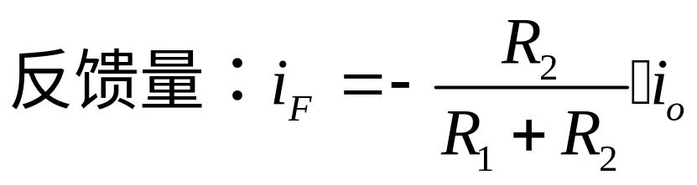
4.电流并联负反馈
-
所以，为并联负反馈。
若将 短路，同时消除输入量对反馈网络的影响(此时R1//R2)，则if≠0，故为电流反馈。
+
-
-
反馈量取自输出端电流io，且转换为反馈电流iF，并将与输入电流iI求差后放大，故电路引入了电流并联负反馈。

Slide 22
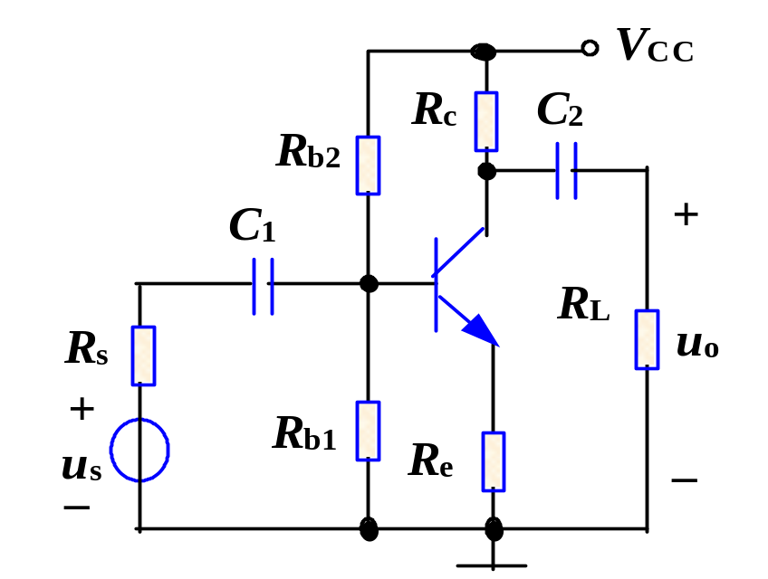
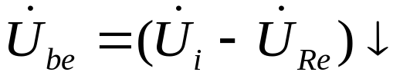
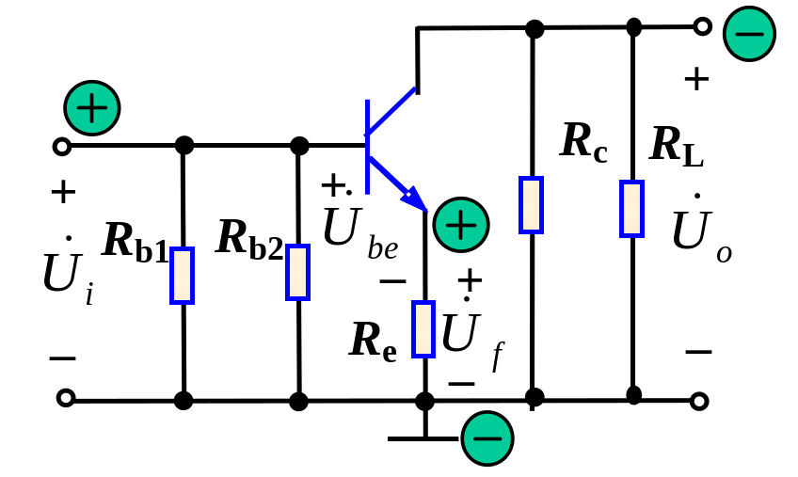
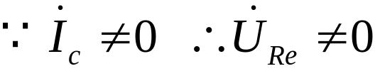

例1：分析电路的反馈类型。
解：画出交流通路，据图示瞬时极性：
所以，为串联负反馈。
若将 短路，同时断开输入信号的影响，则：
所以，为电流反馈。
综上所述，该电路为电流串联负反馈。

Slide 23
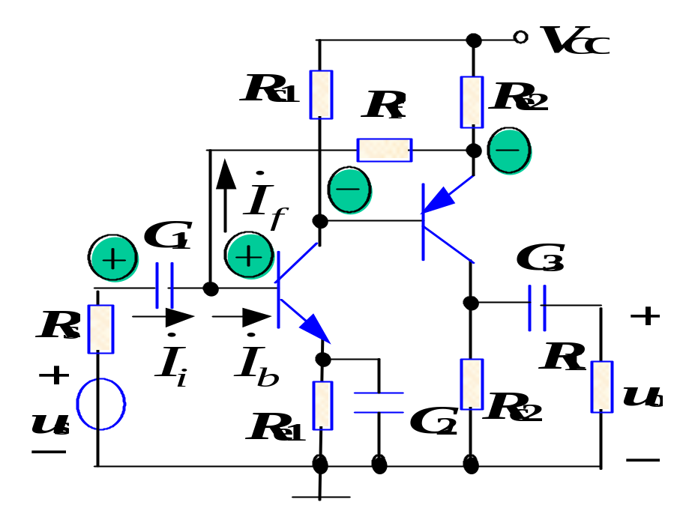
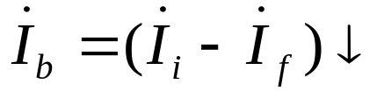

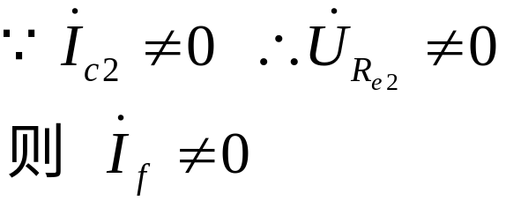
例2：分析电路的反馈类型。
解：据图示瞬时极性：
所以，为并联负反馈。
若将 短路，同时将输入信号接地，消除输入量对反馈网络的影响，则：
所以，为电流反馈。
综上所述，该电路为电流并联负反馈。

Slide 24
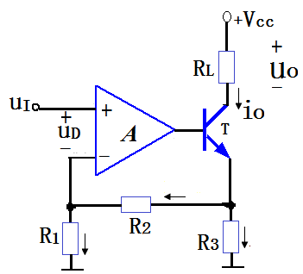
例3：分析电路的反馈类型。
R2将输出回路与输入回路相连接，因而 电路引入了反馈，无论在直流通路中，还是在交流通路中，R2形成的反馈通路都存在，因而电路中既引入了直流反馈，又引入了交流反馈。
-
+
+
采用瞬时极性法，反馈量使得集成运放的净输入量减少，故为负反馈。
+
+
若将uo短路，即将RL短路，同时将输入信号接地，消除输入量对反馈网络的影响，io仅受iB的控制而依然存在，uF与io的关系不变，故电路引入的是电流反馈.
uF
电路中引入了电流串联负反馈。

Slide 25

例4：分析电路的反馈类型。
瞬时极性法，如图所示：
-
电阻R2上获得反馈电压uF，uF使差分放大电路的净输入电压（即T1管和T2管的基极电压电位之差）变小，故引入了串联反馈。
-
+
+
+
uF
若将uo短路，即将T3管的集电极接地，同时将输入信号接地，消除输入量对反馈网络的影响，uF变为0，故电路引入的是电压反馈.
该电路引入了电压串联负反馈。

Slide 26







一. 负反馈放大电路的方块图表示法

Slide 27





二. 四种组态电路 的方块图

Slide 28






Slide 29






























四种反馈组态放大电路的比较
反馈组态 |  |  |  |  |  | 功能
电压串联
电流串联
电压并联
电流并联

Slide 30



三.负反馈放大电路的一般表达式
闭环放大倍数：
当电路中引入负反馈时，AF>0，表明引入负反馈后电路的放大倍数等于基本放大电路的1/ (1+AF)，且A、F、Af的符号均相同。

Slide 31
表明放大倍数几乎仅仅决定于反馈网络，而与基本放大电路无关。
由于反馈网路常为无源网络，受环境温度的影响极小，因而放大倍数获得很高的稳定性，从深度负反馈的条件可知，反馈网络的参数确定后，基本放大电路的放大能力愈强，即A的数值愈大，反馈愈深，Af与1/F的近似程度愈好。
注意：
通常所说的负反馈放大电路是指中频段的反馈极性。
当信号频率进入低频段或高频段时，由于附加相移的产生，负反馈放大电路可能对某一特定频率产生正反馈，甚至产生自激振荡。

Slide 32




四. 基本放大电路的计算
根据上述公式计算开环放大倍数 和反馈系数 ，
从而求闭环放大倍数

Slide 33



1.消除反馈量对基本放大电路的影响，
求开环放大倍数
对输入端的影响：
电流反馈使输出电流所在回路开路；
电压反馈使输出端短路。

Slide 34



2.消除输入量对反馈网络的影响，
求反馈系数
对输出端的影响：
串联反馈在输入级与反馈网络的连接处断开；
并联反馈使输入端对地短路。

Slide 35





例：求图示电路的闭环放大倍数。
解：该电路为电流串联负反馈。
将输出端开路，得到反馈网络对输入端的影响。

Slide 36




断开输入回路与反馈网络的连接，得到反馈网络对输出端的影响。
注意：负反馈放大电路的A_{f}不一定是电压放大倍数，因而，此时求电压放大倍数时，需要进行相应的变换。

Slide 37





一. 深度负反馈的实质
二. 深度负反馈下基于反馈系数的放大倍数分析
分析方法：（1）正确判断反馈组态。

Slide 38




1.电压串联负反馈
例：求图示电路的闭环放大倍数。
解：该电路为电压串联负反馈。
断开输入回路与反馈网络的连接，得到反馈网络对输出端的影响。

Slide 39






2.电压并联负反馈
例：求图示电路的闭环放大倍数。
解：该电路为电压并联负反馈。
将输入短路，得到反馈网络对输出端的影响。

Slide 40




3.电流串联负反馈
解：该电路为电流串联负反馈。
断开输入回路与反馈网络的连接，得到反馈网络对输出端的影响。

Slide 41






4.电流并联负反馈
解：该电路为电流并联负反馈。
将输入短路，得到反馈网络对输出端的影响。

Slide 42

例：求图示电路的闭环放大倍数。
解：该电路为电流串联负反馈。
将输入端开路，得到反馈网络对输出端的影响。

Slide 43




与前面的结果比较

Slide 44






例：求图示电路的闭环放大倍数。
解1：该电路为电流并联负反馈。
将输入端短，到反馈网络对输出端的影响。

Slide 45








例：求图示电路的闭环放大倍数。
解2：电流并联负反馈。
忽略净输入信号，即：

Slide 46



例：求图示电路的闭环放大倍数。
Ⅹ
解：该电路为电压串联负反馈。
将输入端开路，得到反馈网络对输出端的影响。

Slide 47





深度负反馈条件下四种组态负反馈放大电路的电压放大倍数
反馈组态
电压串联
电压并联
电流串联
电流并联
与负载无关
与总负载成线性关系

Slide 48

三. 基于理想运放的放大倍数分析
1.理想集成运放的线性工作区
r_{i}≈∞
r_{o}≈0
A_{od}→∞
KCMR →∞
上限截止频率fH →∞
u_{o}＝A_{od}(u_{p}－u_{N})
u_{p}－u_{N}=0 —— “虚短”
i_{p}=i_{N}=0 —— “虚断”

Slide 49






2.放大倍数的分析
例：求图示电路的闭环放大倍数。
解：该电路为电压并联负反馈。

Slide 50




例：在下图中，已知集成运放为理想运放，R1=10kΩ, R2=100kΩ, R3=2kΩ, RL=5kΩ,求解其电压放大倍数Auf。
解：电路中引入了电流串联负反馈。

Slide 51





1. 稳定放大倍数
即闭环增益相对变化量比开环减小了（1+AF）倍，也就是说AF的稳定性是A的（1+AF）倍。
注意：AF的稳定性是以损失放大倍数为代价的，即AF减小到A的1 / (1+AF)倍，才使其稳定性提高到A的（1+AF）倍。
另一方面，在深度负反馈条件下：
即闭环增益只取决于反馈网络。当反馈网络由稳定的线性元件组成时，闭环增益将有很高的稳定性。

Slide 52




2. 改变输入、输出电阻
(1) 对输入电阻的影响
并联反馈使输入电阻减小
串联反馈使输入电阻增大

Slide 53




(2) 对输出电阻的影响
电压反馈使输出电阻减小

Slide 54




电流反馈使输出电阻增大
流
RO为基本放大电路的输出电阻，由于在基本放大电路中已经考虑了反馈网络的负载效应，所以可以认为此时作用于反馈网络的输入电压为0，即RO上的电压为UO。

Slide 55

交流负反馈对输入电阻、输出电阻的影响
反馈组态 | 电压串联 | 电流串联 | 电压并联 | 电流并联
Rif (或R’if) | 增大（∞） | 增大（∞） | 减少（0） | 减少（0）
Rof (或R’of) | 减少（0） | 增大（∞） | 减少（0） | 增大（∞）

Slide 56




3. 展宽频带
引入负反馈后，各种原因引起的放大倍数的变化都将减少，当然也包括因信号频率变化而引起的放大倍数的变化，因此其效果是展宽了通频带。
高频段放大倍数：
开环幅频响应
闭环幅频响应
引入负反馈后

Slide 57





引入负反馈后，上限频率扩展到基本放大电路的(1+AmF)倍。
同理，引入负反馈后，下限频率降低到基本放大
电路的 倍，即：
通频带：
引入负反馈使频带展宽到基本放大电路的（1+AmF)倍。

Slide 58


4、减小非线性失真
由于晶体管输入特性的非线性，当b-e间加正弦波信号电压时，基极电流的变化不是正弦波，正半周幅值大，负半周幅值小。
近似
正弦波
可以设想，若加在b-e之间的电压正半周幅值小于负半周的幅值，则其电流失真会减小，甚至为正弦波。
非正弦波

Slide 59



设基本放大电路的输出信号与输入信号同相。
净输入信号的正半周幅值小于负半周幅值
可以证明，在引入负反馈前后输出量基波幅值相同的情况下，非线性失真减小到基本放大电路的1/(1＋AF )。
闭环时增益减小，线性度变好。

Slide 60
5. 引入负反馈的一般原则
要稳定直流量 —— 引入直流负反馈
要稳定交流量 —— 引入交流负反馈
要稳定输出电压，降低输出电阻 —— 引入电压负反馈
要稳定输出电流，增加输出电阻 —— 引入电流负反馈
要增大输入电阻，减小信号源内阻上的压降（信号源为电压源） —— 引入串联负反馈
要减小输入电阻，减小信号源内阻上的分流（信号源为电流源） —— 引入并联负反馈

Slide 61
要进行信号变换时 —— 引入合适组态的负反馈.
从信号转换关系上看（反馈量控制输出量）：
输出电压是输入电压受控源的为电压串联负反馈;
输出电压是输入电流受控源的为电压并联负反馈;
输出电流是输入电压受控源的为电流串联负反馈;
输出电流是输入电流受控源的为电流并联负反馈；
当(1＋AF) >>1时，即深度负反馈时，它们的转换系数均约为1/F。

Slide 62
例：选择负反馈放大电路的组态，填入空格内。
1. 某测量仪表，要求 r_{i} 高，输出电压稳定，应选用 。
电压串联负反馈
电流串联负反馈
2. 为获得一个电压控制电流源，应选用 。
电流并联负反馈
3. 为获得一个电流控制电流源，应选用 。
4. 为了充分提高负反馈的效果，当信号源为高内阻的电流信号源，又要求放大电路的输出电压稳定，应选用 。
电压并联负反馈

Slide 63
为减小放大电路从信号源索取的电流，增强带负载能力，应引入什么反馈？
为了得到稳定的电流放大倍数，应引入什么反馈？
为了稳定放大电路的静态工作点，应引入什么反馈？
为了使电流信号转换成与之成稳定关系的电压信号，应引入什么反馈？
电压串联负反馈
电流并联负反馈
直流负反馈
电压并联负反馈

Slide 64


例：根据下列要求，正确连接下列电路。
1. 减小放大电路从信号源索取的电流并增强带负载能力；
2.将输入电流 i_{I} 转换成与之成稳定线性关系的输出电流i_{O}；
3.将输入电流 i_{I} 转换成稳定的输出u_{O。}
1. 要增大输入电阻并减少输出电阻，引入电压串联负反馈
2. 电流并
联负反馈
3. 电压并
联负反馈

Slide 65






一. 负反馈放大电路自激振荡的原因和条件
1. 自激振荡现象
在不加任何输入信号的情况下，放大电路仍会产生一定频率f0的信号输出。且f0必在电路的高频段或低频段，电路一旦产生自激振荡将无法正常放大。

Slide 66







2. 产生原因
在低频段，因为耦合电容、旁路电容的存在， 将产生超前相移；在高频段，因为半导体元件极间电容的存在， 将产生滞后相移。
在高频区或低频区产生的附加相移达到180°，使中频区的负反馈在高频区或低频区变成了正反馈，当满足了一定的幅值条件时，便产生自激振荡。

Slide 67










3. 自激振荡的平衡条件
闭环增益
反馈深度
产生自激振荡。
即
又
得自激振荡的平衡条件：
幅值平衡条件
相位平衡条件（附加相移）
注：输入端求和的相位（-1）不包含在内
在起振过程中， 有一个从小到大的过程，故起振条件为

Slide 68


二. 负反馈放大电路稳定性的定性分析
放大电路采用直接耦合方式时，且反馈网络为纯电阻网络，则附加相移仅产生于放大电路，且为滞后相移，电路只可能产生高频振荡。
在上述条件下：
在单管放大电路中引入负反馈，因其产生的最大相移为-90º，不存在满足相位条件的频率，故不可能产生自激振荡；
在两级放大电路中引入负反馈，当频率从0∞时，附加相移从0º-180 º，虽然从理论上存在满足相位条件的频率f0，但f0趋于无穷大，且当f=f0时A=0，不满足幅值条件，故不可能产生自激振荡；
在三级放大电路中引入负反馈，当频率从0∞时，附加相移从0º-270 º，因而存在使 的频率f0，且当f=f0时 ，有可能满足幅值条件，故可能产生自激振荡。

Slide 69
电路级数越多，引入负反馈后越容易产生高频振荡；
放大电路中耦合电容、旁路电容等越多，引入负反馈后越容易引起低频振荡；
（1+AF)越大，反馈越深，满足幅值条件的可能性越大，产生自激振荡的可能性越大。
注：
电路的自激振荡是由其自身条件决定的，不因其输入信号的改变而消除。要消除自激振荡，必须破坏产生振荡的条件，只有消除了自激振荡，放大电路才能稳定地工作。

Slide 70





三.负反馈放大电路稳定性的判断
fc
f0

Slide 71





电路稳定条件：（1）若不存在f0，则电路稳定；
（2）若存在f0，但f0>fc，则电路稳定。

Slide 72







4. 稳定工作条件
破坏自激振荡条件
或
或写为
其中：G_{m}—— 幅值裕度
ϕ_{m}—— 相位裕度
一般要求20lg∣G_{m}∣≤ -10dB， ϕ_{m} ≥ 45°，保证可靠稳定，留有余地。

Slide 73






判断稳定性方法
关键作出
的幅频响应和相频响应波特图。
(1) 作出
的幅频响应和相频响应波特图
(2) 作
水平线
(3) 判断是否满足相位裕度
ϕ_{m} ≥ 45°
在水平线
的交点作垂线交相频响应
曲线的一点，
若该点
满足相位裕度，稳定；
否则不稳定。
或
在相频响应的
点处作垂线交 于P点,
若P点在 水平线之下，稳定；否则不稳定。

Slide 74




基本放大电
越大，水平线
下移，越
容易自激
越大，表明
反馈深度越深
反馈深度越深，越容易自激。

Slide 75





例：下图为某反馈放大电路在 时的环路增益波特图。
（1）写出开环放大倍数 的表达式；
（2）说明该负反馈放大电路是否会产生自激？若产生自激，求出 应下降到多少才能使电路达到临界稳定状态？

Slide 76



Am中频段放大倍数

Slide 77





例：下图为某反馈放大电路的频率响应波特图。（1）写出开环放大倍数 的表达式；（2）为使电路不产生自激，并且有45º相位裕度，求出 。

Slide 78




四、消除自激振荡的方法
常用的方法为滞后补偿方法。
设放大电路为直接耦合方式，反馈网络为电阻网络。
1. 简单滞后补偿
在最低的上限频率所在回路加补偿电容。
补偿电容

Slide 79



1. 简单滞后补偿
补偿前
滞后补偿法是以频带变窄为代价来消除自激振荡的。
补偿后
最大附加相移为-135°
具有45°的相位裕度，故电路稳定

Slide 80



2. 密勒补偿
等效变换
补偿电容
在最低的上限频率所在放大电路中加补偿电容。
补偿前
在获得同样补偿的情况下，补偿电容比简单滞后补偿的电容小得多。
补偿后

Slide 81



3. RC 滞后补偿：在最低的上限频率所在回路加补偿。
补偿电路
上式表明，最大附加相移为－180º，不满足起振条件，闭环后一定不会产生自激振荡，电路稳定。

Slide 82

RC 滞后补偿与简单滞后补偿比较
补偿前
简单补偿后的幅频特性
RC滞后补偿后的幅频特性
滞后补偿法消振均以频带变窄为代价，RC滞后补偿较简单电容补偿使频带的变化小些。
为使消振后频带变化更小，可考虑采用超前补偿的方法。

Slide 83




5.7 放大电路中的正反馈
一.电压-电流转换电路
放大电路中引入电流串联负反馈或者电流并联负反馈(如图所示，RL引入了电流并联负反馈），可以实现电压-电流的转换。
集成运放为理想运放，引入虚短和虚断的概念。

Slide 84






Slide 85




则
可化简为
具有电压-电流转换功能
R引入了电压串联正反馈，R2引入了电压并联负反馈。

Slide 86



二.自举电路
在阻容耦合放大电路中，常在引入负反馈的同时，引入合适的正反馈，以提高输入电阻。
为了使集成运放静态时能正常工作，必须在同相输入端与地之间加电阻。
若不加电容C2，则电路中R4引入了电压串联负反馈，但输入电阻的值却不大。

Slide 87


若加电容C2，等效电路如图所示。电路中R4引入了负反馈，R1引入了正反馈。
IR1
当信号源为有内阻的电压源时，正反馈的结果使得输入端的动态电位升高。
通过引入正反馈使输入端动态电位升高点电路，称为自举电路。
引入正反馈，输入集成运放的净电流增大，使得R1中的交流电流IR1减少。

Slide 88


若R1等效到输入端和地之间，如图中虚线所示。
IR1

Slide 89
小 结
本讲主要介绍了以下基本内容：
反馈的基本概念。
反馈的判别和负反馈放大电路组态的判别。
负反馈放大电路的计算，特别是深度负反馈放大电路的计算。
负反馈对放大电路性能的影响，以及如何引入负反馈，改善放大电路的性能。
负反馈放大电路的自激及其稳定性分析。
作业：P272: 5.6，5.9，5.14，

